Slide 1
Тема:
«ОВОЩИ»
Учитель-логопед ДОУ № 16: Новикова Л.Н.

Slide 2
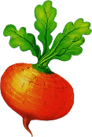
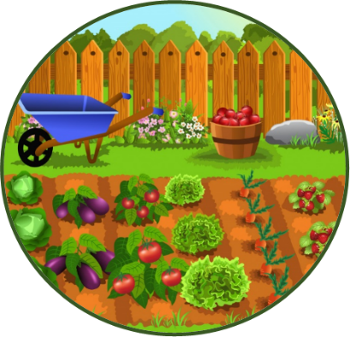
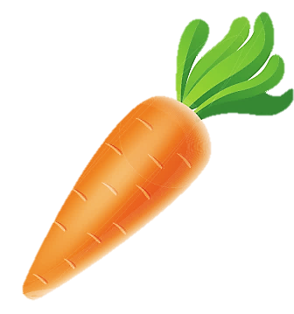
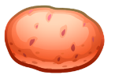
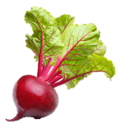
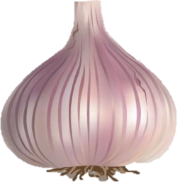
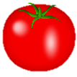
Это овощи. Они растут в огороде на грядках.
Назови их.

Slide 3
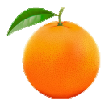
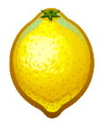
А теперь давай посадим овощи. Нажимай мышкой на овощи он убежит на грядку.

Slide 4
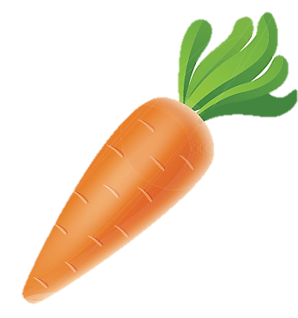
Отправляй щелчком
мыши в кастрюлю
только овощи.

Slide 5
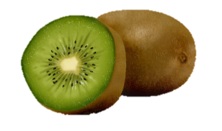
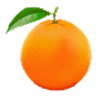
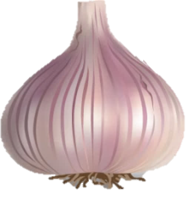
Убери из кастрюли лишние продукты, чтобы в ней остались только овощи.

Slide 6
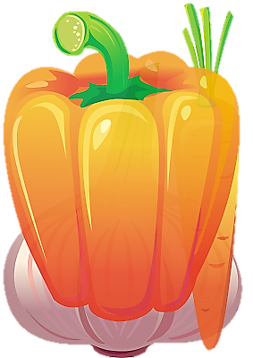
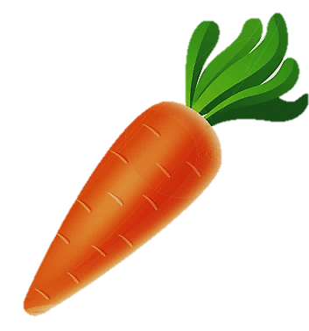
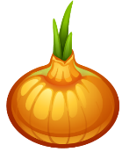
Какие овощи играют в прятки?
Нажимай мышкой на овощ .

Slide 7
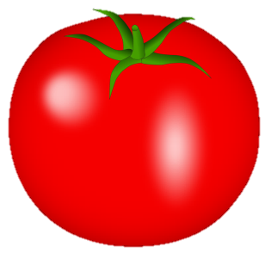
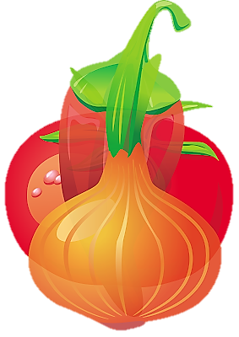
Какие овощи играют в прятки?
Нажимай мышкой на овощ .

Slide 8
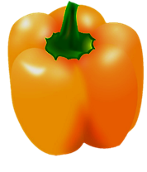
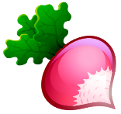
Какие овощи играют в прятки?
Нажимай мышкой на овощ .

Slide 9
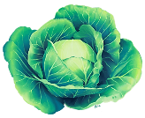
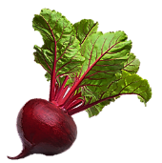
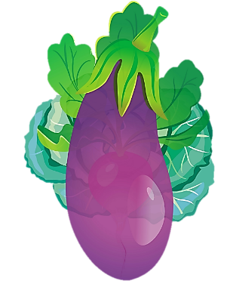
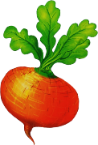
Какие овощи играют в прятки?
Нажимай мышкой на овощ .

Slide 10
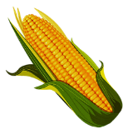
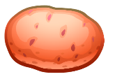
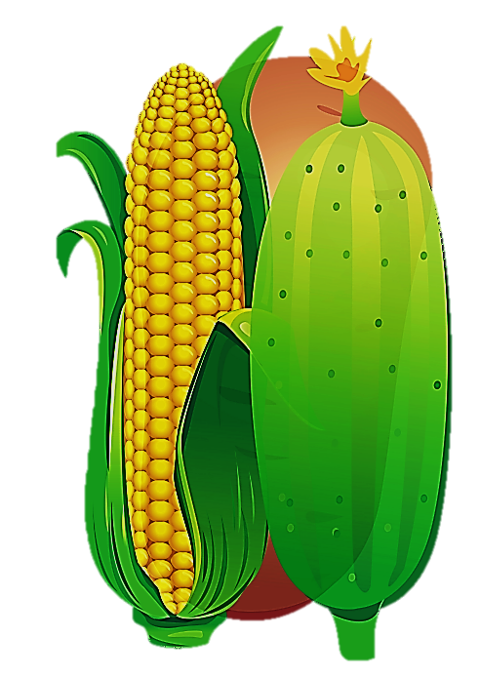
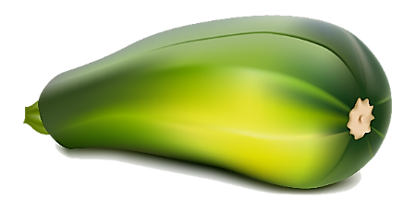
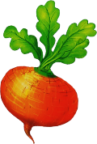
Какие овощи играют в прятки?
Нажимай мышкой на овощ .

Slide 11
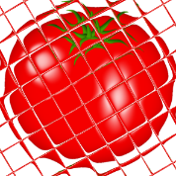
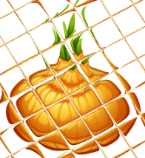
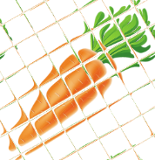
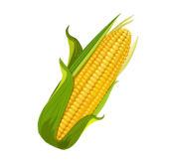
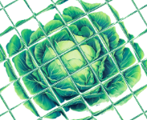
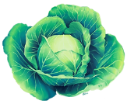
Угадай овощ по размытию.
Проверь свой ответ нажав мышкой на картинку.

Slide 12
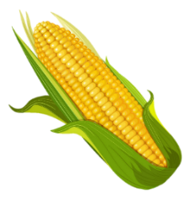
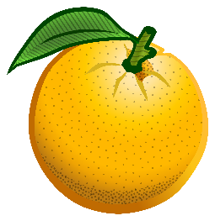
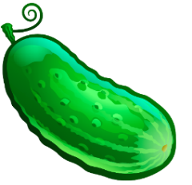
Из какого овоща делают кетчуп?
Нажимай мышкой на овощ .

Slide 13
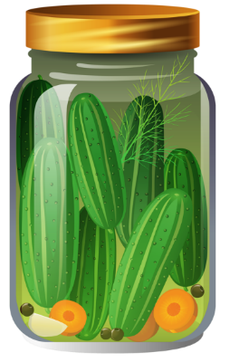
Из какого овоща сделана заготовка?
Нажимай мышкой на овощ .

Slide 14
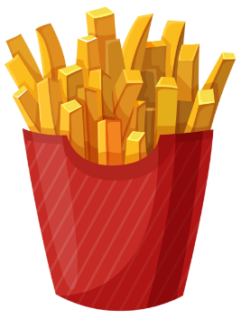
Из какого овоща делают
картофель фри?
Нажимай мышкой на овощ .

Slide 15
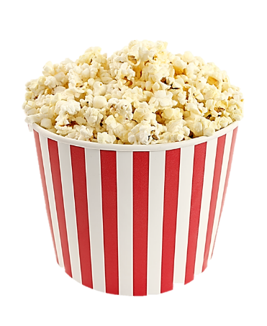
Из какого овоща делают попкорн?
Нажимай мышкой на овощ .

Slide 16
Какой овощ положили в банку?
Нажимай мышкой на овощ .

Slide 18
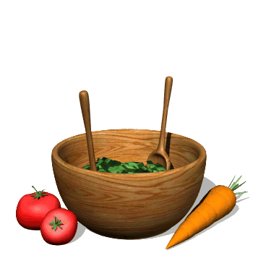

Slide 19
Игра «Назови сок»
Сок из томата (какой сок?) – томатный сок
Сок из огурца - огуречный сок.
Сок из капусты – капустный сок.
Сок из тыквы – тыквенный сок.
Сок из свеклы – свекольный сок.
Сок из моркови – морковный сок.

Slide 20
Игра: «Один-много»

Slide 21
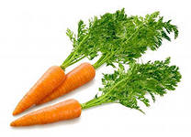

Slide 22
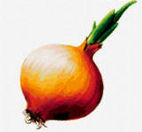
Игра: «Назови ласково»

Slide 24
Назови овощ. Какая из половинок принадлежит ему?
Нажимай мышкой на правильный ответ .

Slide 25
Назови овощ. Какая из половинок принадлежит ему?
Нажимай мышкой на правильный ответ

Slide 26
Назови овощ. Какая из половинок принадлежит ему?
Нажимай мышкой на правильный ответ

Slide 27
От какого овоща эта половинка? Назови овощ.
Нажимай мышкой на правильный ответ

Slide 28
От какого овоща эта половинка? Назови овощ.
Нажимай мышкой на правильный ответ

Slide 29
От какого овоща эта половинка? Назови овощ.
Нажимай мышкой на правильный ответ

Slide 31
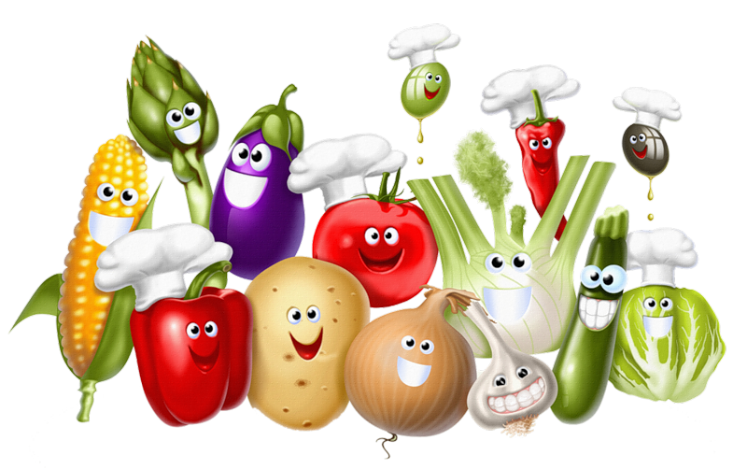

Slide 32
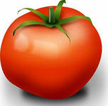
В огороде вырастаю. А когда я созреваю, Варят из меня томат, В щи кладут И так едят.

Slide 33
Как на грядке под листок Закатился чурбачок - Зеленец удаленький, Вкусный овощ маленький.

Slide 34
Лето целое старалась- одевалась, одевалась … А как осень подошла, Нам одежки отдала. Сотню одежонок Сложили мы в бочонок.

Slide 35
Красная девица Росла в темнице, Люди в руки брали, Косы обрывали.

Slide 36
Птица в норе, Хвост во дворе. Кто перья выдирает, Тот слезы утирает.

Slide 37
Что копали из земли, Жарили, варили? Что в золе мы испекли, Ели да хвалили?

Slide 38
Игра «Подскажи словечко».
Ор – ор- ор, на грядке красный…
Ец- ец- ец, съели вкусный…
Жан-жан-жан, мы сорвали…
Оп – оп – оп, под зонтом сидит…

Slide 39
Какие овощи не растут на кустах?
Нажми мышкой на овощ и посади его в землю.
Назови овощи которые ты посадил.
Назови овощи которые остались.

Slide 40
Какие овощи растут на кустах?
Нажми мышкой на овощ и посади его.
Назови овощи которые ты посадил.
Назови овощи которые остались.

Slide 41
Угадай, какой овощ спрятался?
Узнай его по вершкам и назови.
Нажми мышкой на кнопку под вершками и посмотри правильный ответ.

Slide 43
Заучивание стихотворения “Огород” А. Прокофьев.
В огороде много гряд, Тут и репа и салат, Тут и свёкла, и горох, А картофель разве плох? Наш зелёный огород Нас прокормит целый год.

